Slide 1
16 MPH
Transformer modellek

Slide 2
Mik is azok a Transformer modellek?
Először 2017-ben publikált róluk a Google cikkjében
Bemeneti szekvenciákat kimeneti szekvenciákka transzformálnak
Használják az “attention” mechanizmust

Slide 3
Alkalmazások
NLP

Slide 4
Nagy nyelvi modellek
BERT és GPT a legtöbb nyelvi modell alapja
BERT véletlenszerűen maszkolt szavakat becsül egy szövegből, GPT mindig a következő szót prediktálja
Így internetről gyűjtött, címkézetlen adatokkal taníthatóak
Ezután finomhangolhatóak specifikus célfeladatra

Slide 5
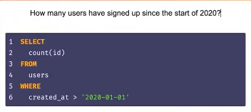
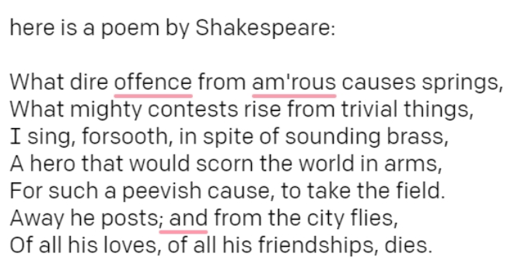
Mikre képesek?
Egy diák GPT-vel generált blogját 2600-an olvasták
Szövegből SQL query
Shakespeare szonett generálás

Slide 6
Alkalmazások
Computer vision

Slide 7
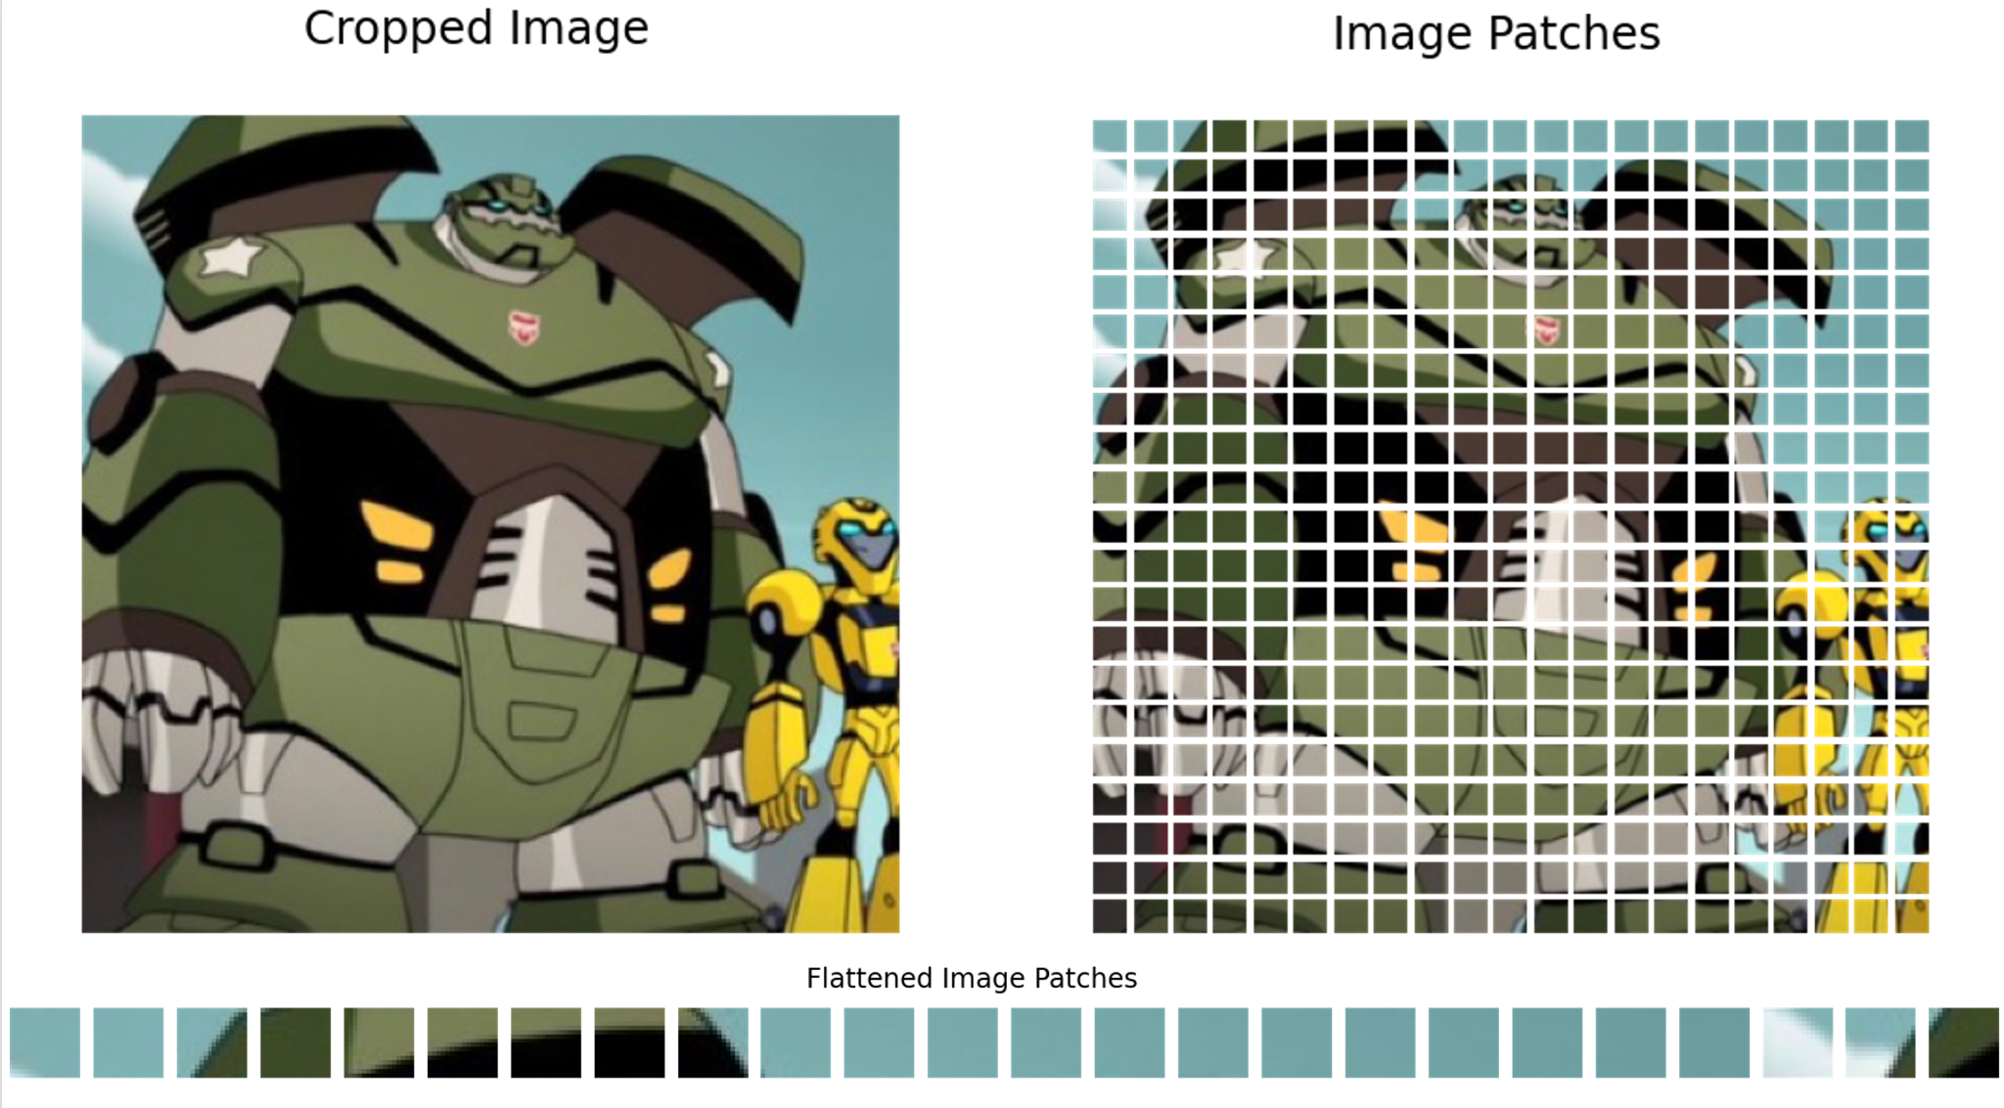
Vision transfomer
Forrás: https://gowrishankar.info/blog/transformers-everywhere-patch-encoding-technique-for-vision-transformersvit-explained/

Slide 8
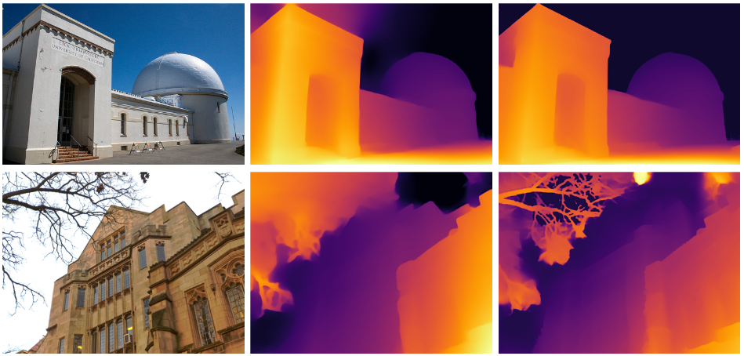
Távolság becslés
Bemenet
Kimenet konvolúciós hálóval
Kimenet vision transformerrel transformer
Forrás: https://arxiv.org/abs/2103.13413

Slide 9
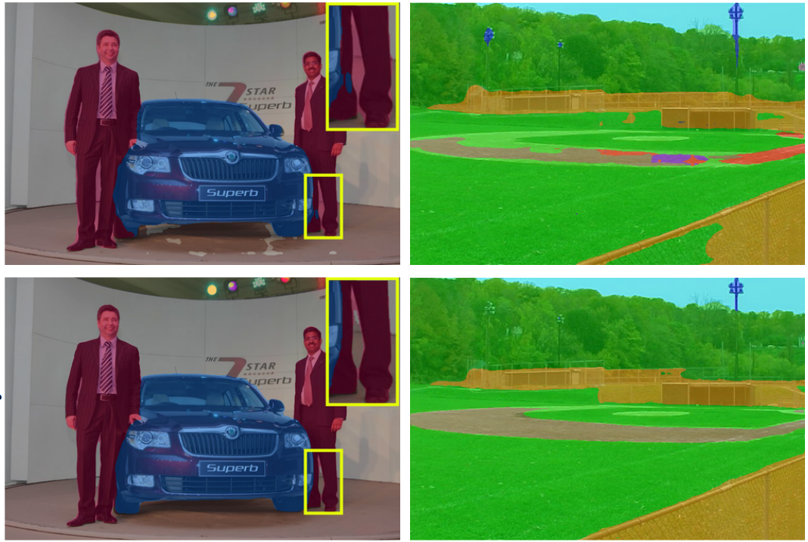
Szegmentáció
Konvolúciós háló
Vision transformer
Source: https://arxiv.org/abs/2103.13413

Slide 10
Alkalmazások
A kettő összekapcsolása

Slide 11
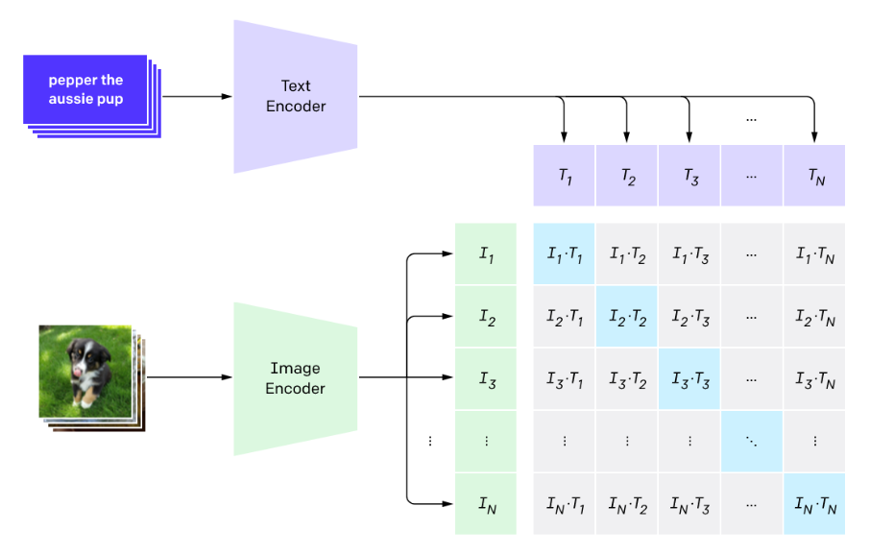
Szövegből képet, képből szöveget
Forrás: https://arxiv.org/pdf/2103.00020.pdf

Slide 12
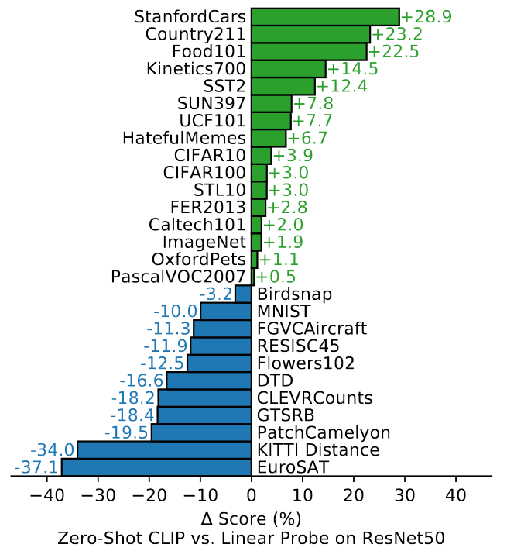
CLIP

Slide 13
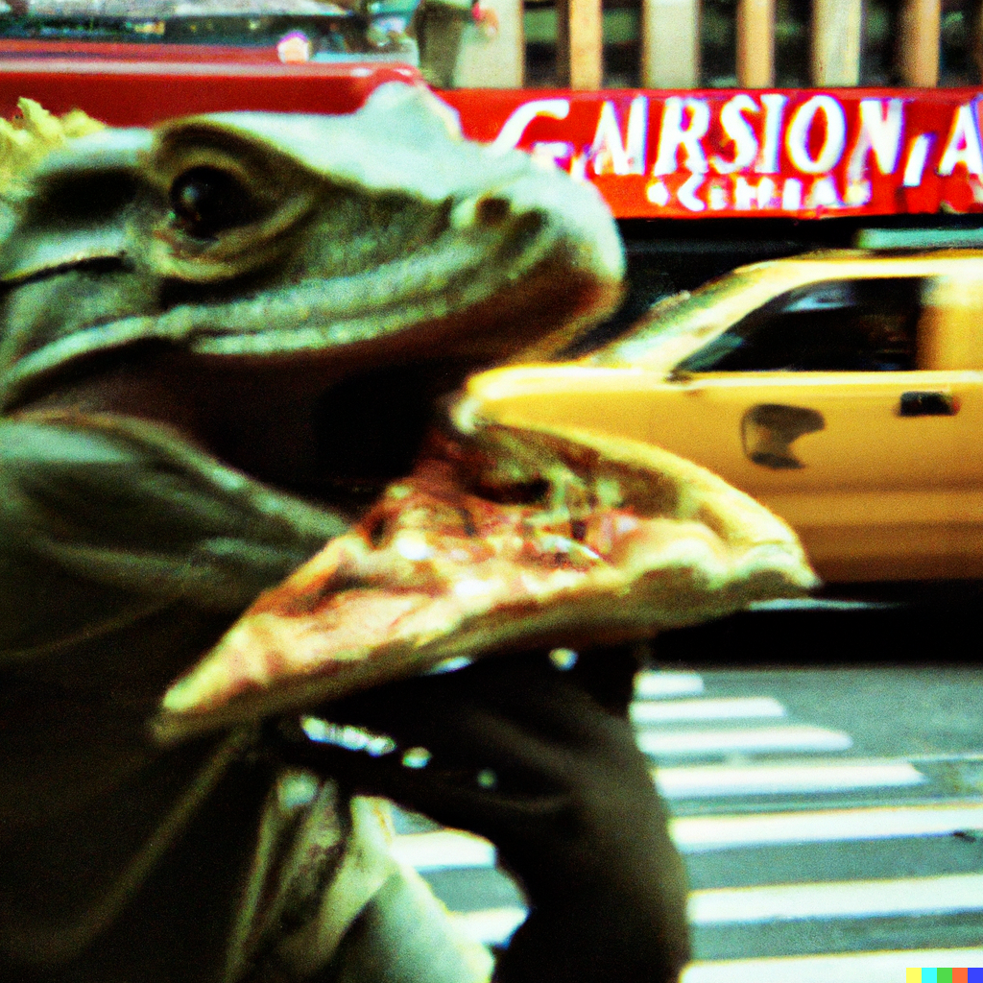
DALL-E 2

Slide 14
Hogyan taníts saját transformer modelleket?

Slide 15
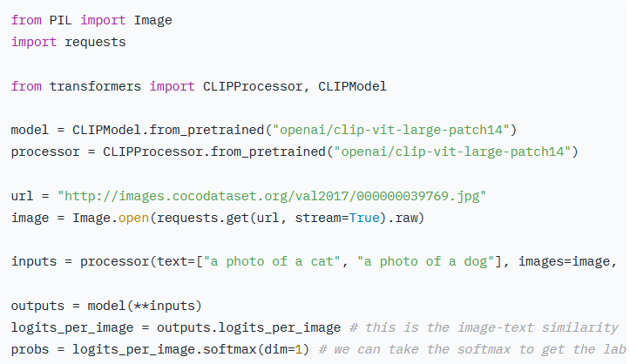
Hugging Face!
Használj/finomhangolj transzformer modelleket pár sor kóddal:

Slide 16
Köszönöm a figyelmet!
E-mail elérhetőségem: kovacsb@starschema.net

